Slide 1
Objetivo
Understand the hierarchy of the criteria for Controlled Assessment for Writing (CAW).

Slide 2
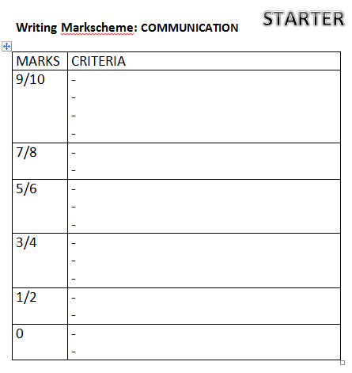

Slide 3
STARTER
Writing Markscheme: COMMUNICATION
CRITERIA
- clear information
- information intelligible
- some information intelligible
- minimal information
- clear and detailed information
- communication unclear
- organised
- points of view organised
- incomprehensible answer
- rambling
- clear points of view
- disorganised
- complete answer
- irrelevant answer
- points of view developed and justified
- clear structure

Slide 4
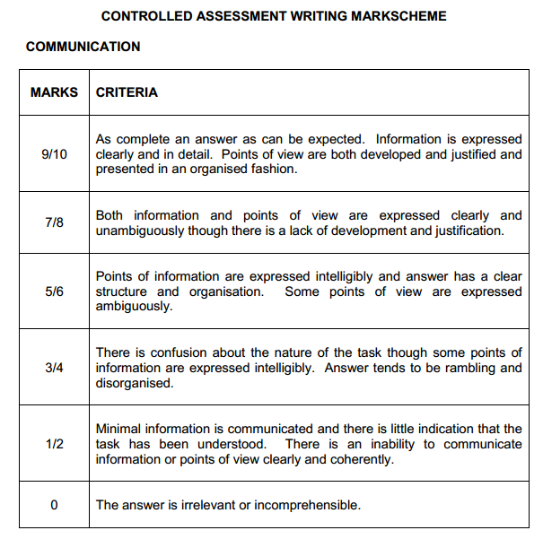

Slide 5
The Whole Markscheme
Communication 10
+ Quality of Language: Accuracy 5
+ Quality of Language: Range 5
TOTAL 20
Get the Communication right first!

Slide 6
Ejemplo 1: Communication 5-6
Normalmente, la ciudad era muy aburrida, pero a veces era animada.

Slide 7
Ejemplo 1: Communication 5-6
Normalmente, la ciudad era muy aburrida, pero a veces era animada.
INFO INTELLIGIBLE ✓
BUT UNNATURAL?
POINT OF VIEW?

Slide 8
Ejemplo 1: Communication 7-8
Al principio, pensaba que la ciudad era muy aburrida, pero luego vi que era más animada.

Slide 9
Ejemplo 1: Communication 7-8
Al principio, pensaba que la ciudad era muy aburrida, pero luego vi que era más animada.
INFO CLEAR
POINT OF VIEW CLEAR
COMPLEX

Slide 10
Ejemplo 1: Communication 9-10
Al principio, pensaba que la ciudad era muy aburrida, pero luego vi que por la noche era más animada, sobre todo en el centro. Había mucha gente en la calle y por eso fue muy divertido.

Slide 11
Ejemplo 1: Communication 9-10
Al principio, pensaba que la ciudad era muy aburrida, pero luego vi que por la noche era más animada, sobre todo en el centro. Había mucha gente en la calle y por eso fue muy divertido.
INFO CLEAR 
MORE DETAIL
POINT OF VIEW DEVELOPED & JUSTIFIED

Slide 13
What about quality of Language?
Varied and appropriate vocab/ structures
Complex and adventurous language

Slide 14
Now you try! - Climb the Grade scale! - In pairs …

Slide 15
My Favourite Holiday

